Slide 1




ỦY BAN NHÂN DÂN QUẬN LONG BIÊN
TRƯỜNG TIỂU HỌC ĐÔ THỊ VIỆT HƯNG
BÀI GIẢNG ĐIỆN TỬ
KHỐI 3
MÔN: TOÁN

Slide 2

Ôn tập về hình học và đo lường

Slide 3






Ong nhỏ và mật hoa
BẮT ĐẦU

Slide 4



Đồ vật dưới đây có dạng khối gì?
A. Khối lập phương
B. Khối hộp chữ nhật
C. Khối trụ
D. Khối cầu
Notes:
Hướng dẫn: GV click vào khung đáp án để kiểm tra đúng/sai.
Click vào con ong lớn để chuyển câu hỏi

Slide 5

Đồ vật dưới đây có dạng khối gì?
A. Khối lập phương
B. Khối hộp chữ nhật
C. Khối trụ
D. Khối cầu
Notes:
Hướng dẫn: GV click vào khung đáp án để kiểm tra đúng/sai.
Click vào con ong lớn để chuyển câu hỏi

Slide 6

Đồ vật dưới đây có dạng khối gì?
A. Khối lập phương
B. Khối hộp chữ nhật
C. Khối trụ
D. Khối cầu
Notes:
Hướng dẫn: GV click vào khung đáp án để kiểm tra đúng/sai.
Click vào con ong lớn để chuyển câu hỏi

Slide 7
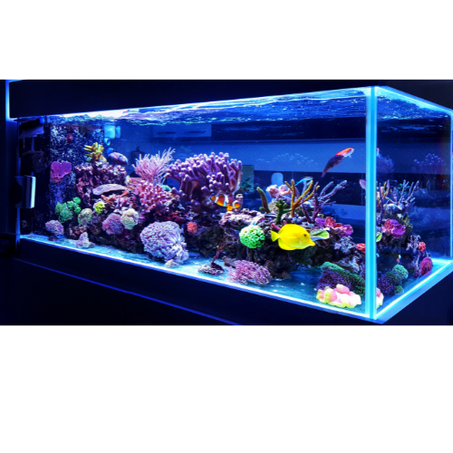
Đồ vật dưới đây có dạng khối gì?
A. Khối lập phương
B. Khối hộp chữ nhật
C. Khối trụ
D. Khối cầu
Notes:
Hướng dẫn: GV click vào khung đáp án để kiểm tra đúng/sai.
Click vào con ong lớn để chuyển câu hỏi

Slide 8

Ấn để đến trang sách

Slide 9
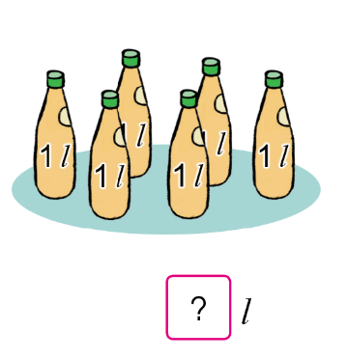
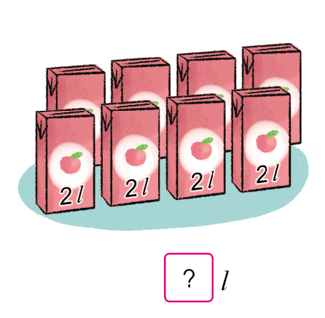
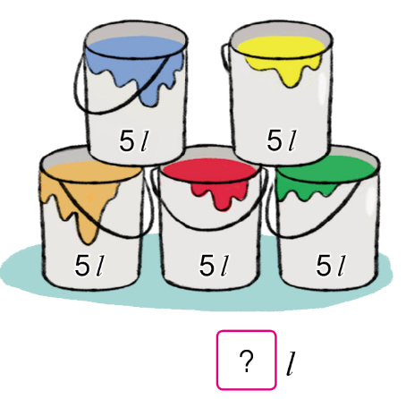
04
Số?
6
16
25

Slide 10
Ấn để đến trang sách

Slide 11
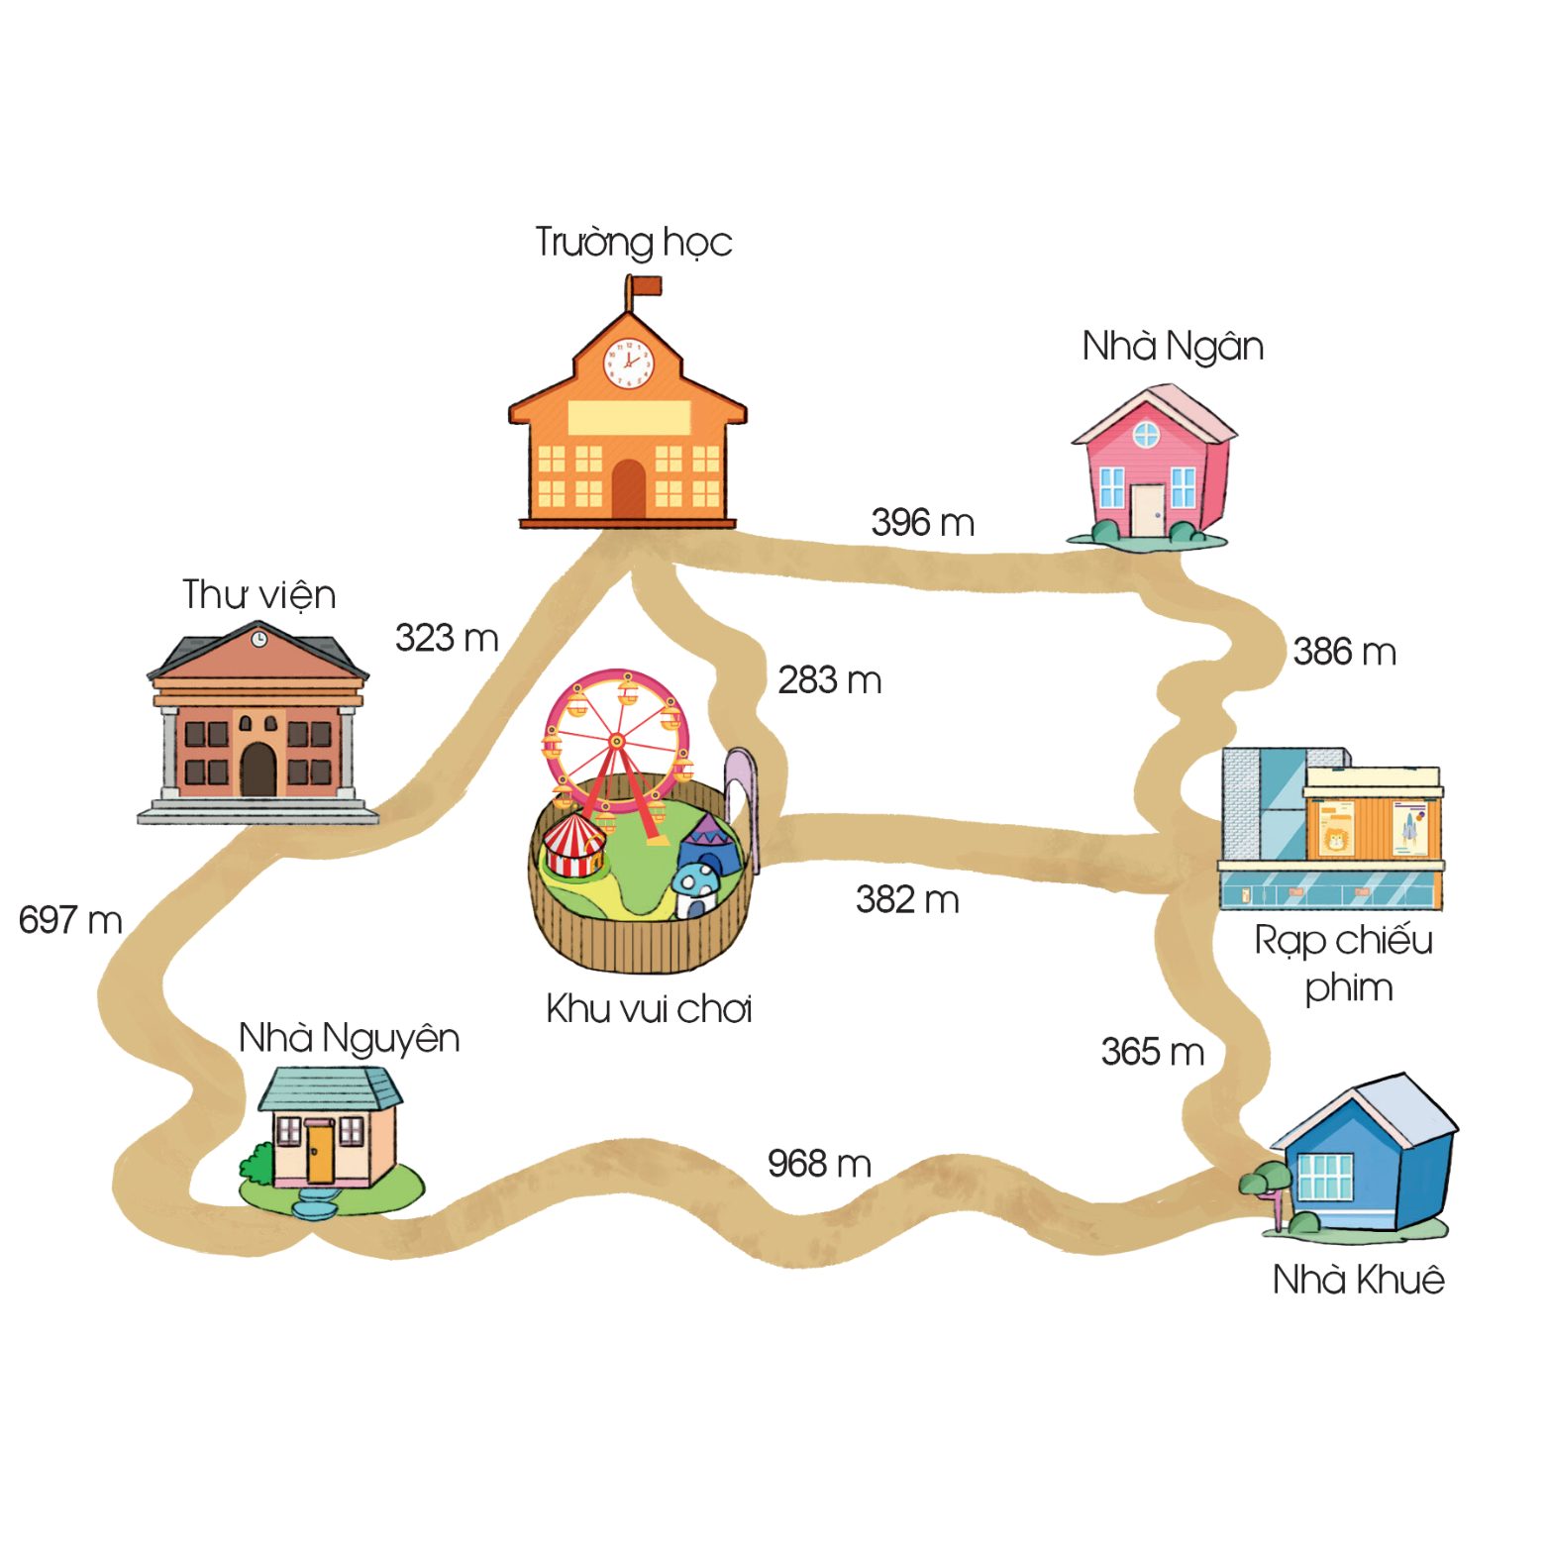
05
Quan sát sơ đồ sau, trả lời các câu hỏi:

Slide 12
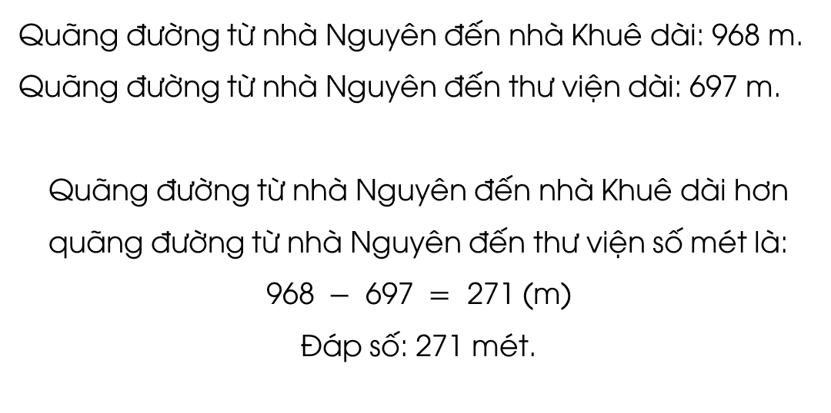
05
Quan sát sơ đồ sau, trả lời các câu hỏi:
a) Quãng đường từ nhà Nguyên đến nhà Khuê dài hơn quãng đường từ nhà Nguyên đến thư viện bao nhiêu mét?
Quãng đường từ nhà Nguyên đến nhà Khuê dài: 968 m.
Quãng đường từ nhà Nguyên đến thư viện dài: 697 m.
Quãng đường từ nhà Nguyên đến nhà Khuê dài hơn quãng đường từ nhà Nguyên đến thư viện số mét là:
$\text{968 }−\text{ 697 }=\text{ 271}$ (m)
Đáp số: 271 mét.

Slide 13
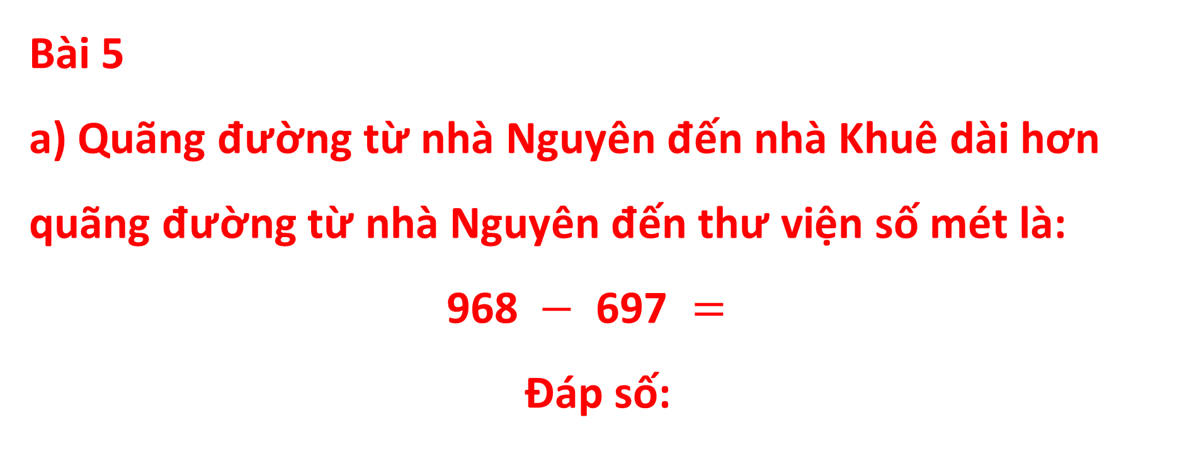
Bài 5
a) Quãng đường từ nhà Nguyên đến nhà Khuê dài hơn quãng đường từ nhà Nguyên đến thư viện số mét là:
$$\text{968 }−\text{ 697 }=$$
Đáp số:

Slide 14
05
Quan sát sơ đồ sau, trả lời các câu hỏi:
b) Theo em, nếu đi từ nhà Ngân đến khu vui chơi thì đi đường nào gần hơn?

Slide 15
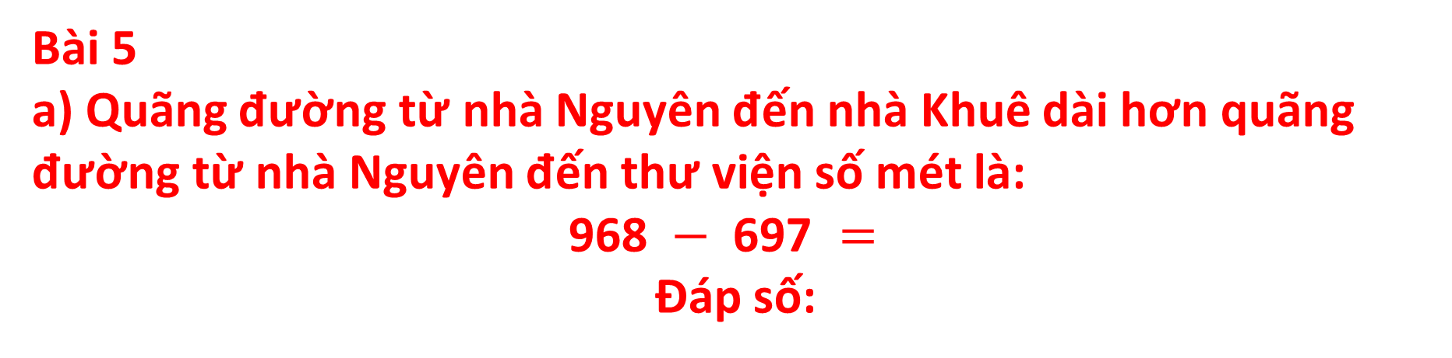
Bài 5
a) Quãng đường từ nhà Nguyên đến nhà Khuê dài hơn quãng đường từ nhà Nguyên đến thư viện số mét là:
$$\text{968 }−\text{ 697 }=$$
Đáp số:
b) Quãng đường từ nhà Ngân đi qua trường học đến khu vui chơi dài số mét là:
396 + 283 = …… (m)
Quãng đường từ nhà Ngân đi qua rạp chiếu phim đến khu vui chơi dài số mét là:
386 + 382 = ……. (m)
Vậy từ nhà Ngân đến khu vui chơi thì đi qua ……….gần hơn.

Slide 16
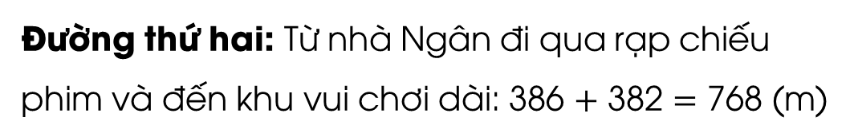
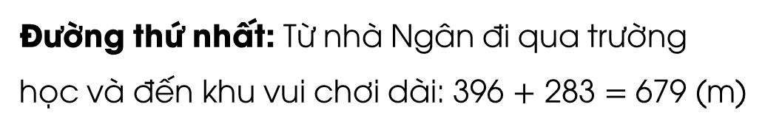
05
Quan sát sơ đồ sau, trả lời các câu hỏi:
b) Theo em, nếu đi từ nhà Ngân đến khu vui chơi thì đi đường nào gần hơn?
Đường thứ nhất: Từ nhà Ngân đi qua trường học và đến khu vui chơi dài: 396 $+$ 283 $=$ 679 (m)
Đường thứ hai: Từ nhà Ngân đi qua rạp chiếu phim và đến khu vui chơi dài: 386 $+$ 382 $=$ 768 (m)
1
1
2
2

